Slide 1
ФОРМИРОВАНИЕ ЭЛЕМЕНТАРНЫХ МАТЕМАТИЧЕСКИХ ПРЕДСТАВЛЕНИЙ
Направления в пространстве
Выполнила: воспитатель Пантелеева Ю.С.

Slide 2
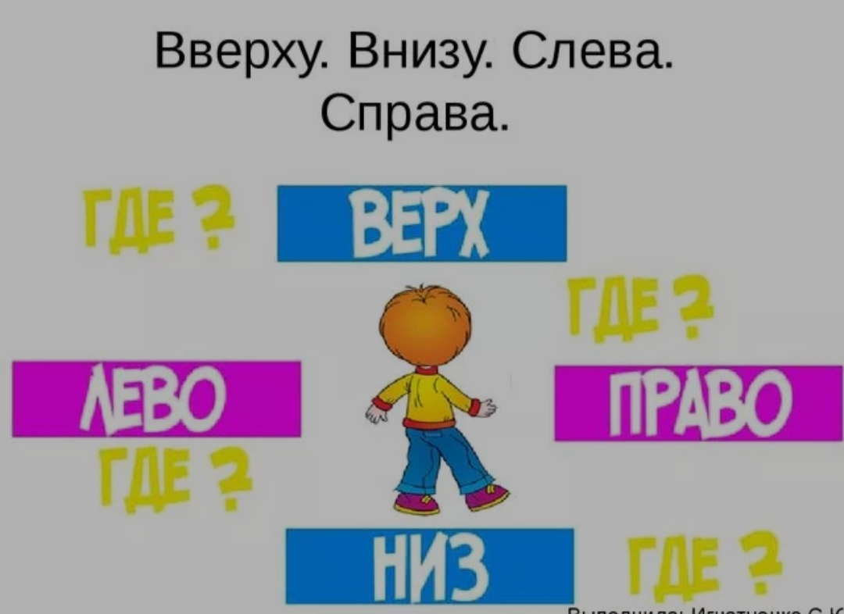

Slide 3
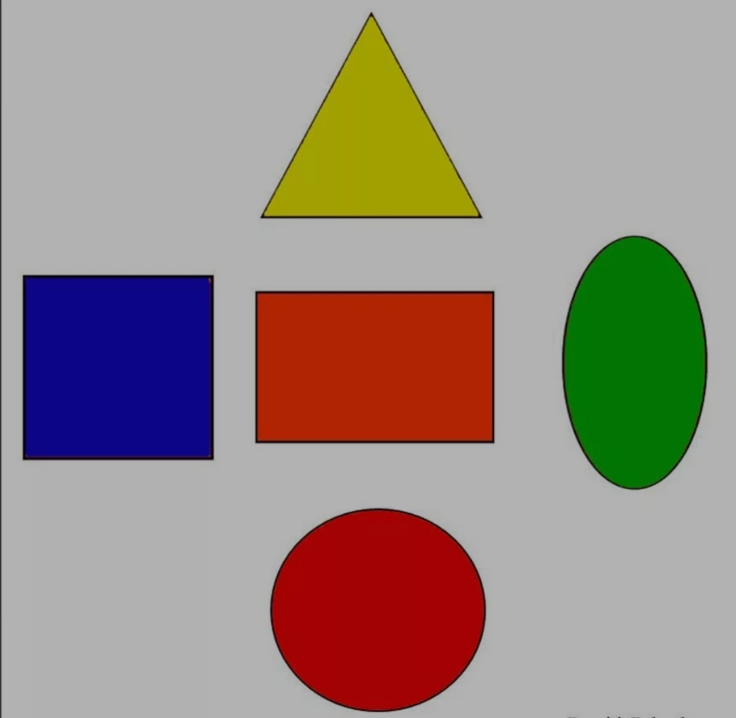
Назовите какие геометрические фигуры расположены вверху, внизу, слева, справа, в центре.

Slide 4
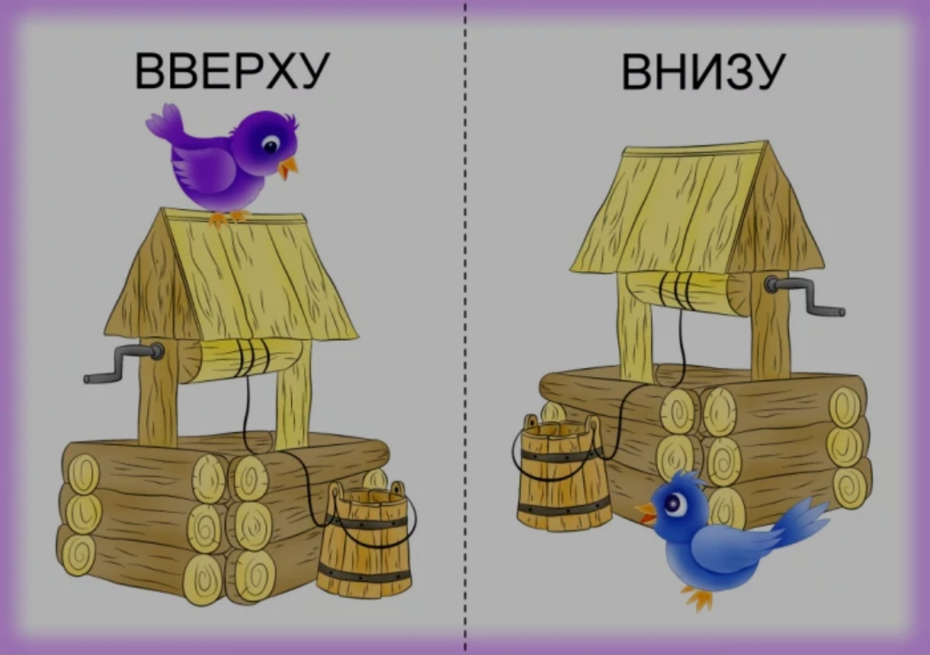
Рассмотрите рисунок, где и какая птичка расположена?

Slide 5
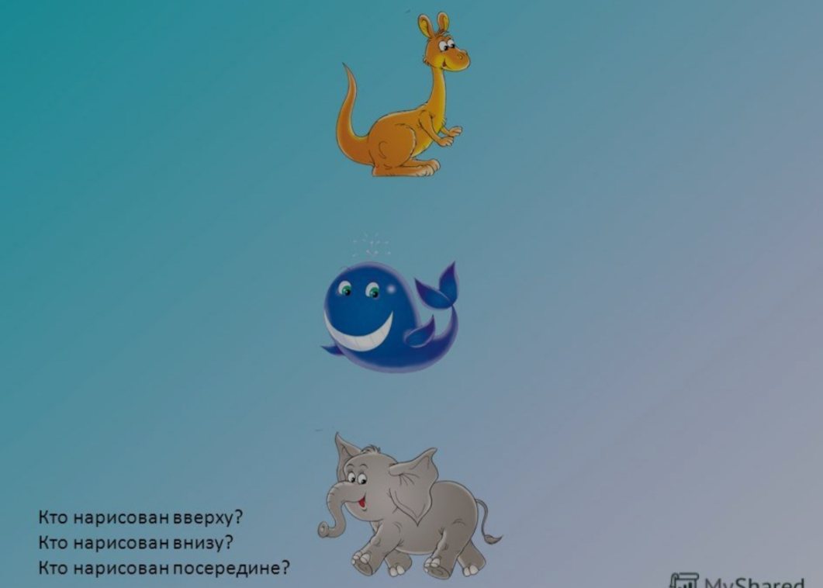

Slide 6
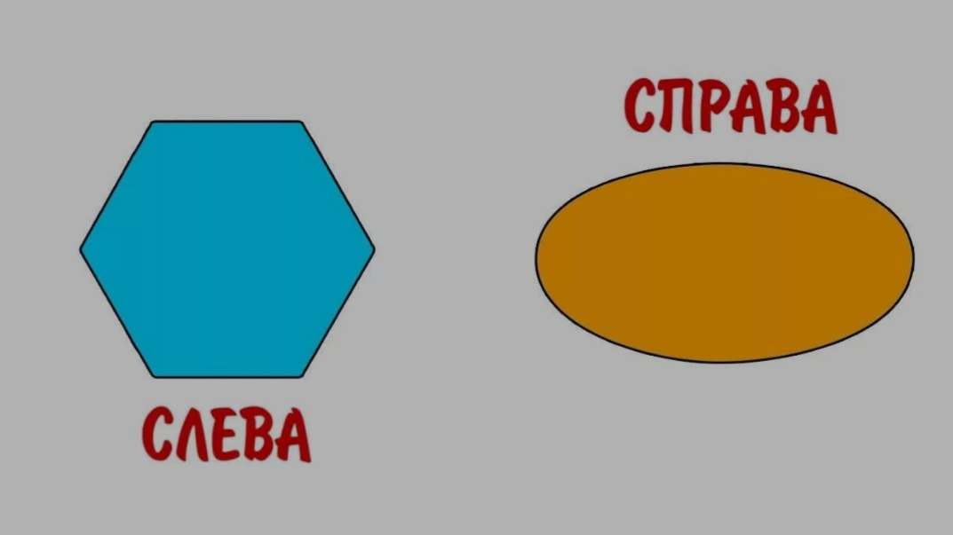

Slide 7
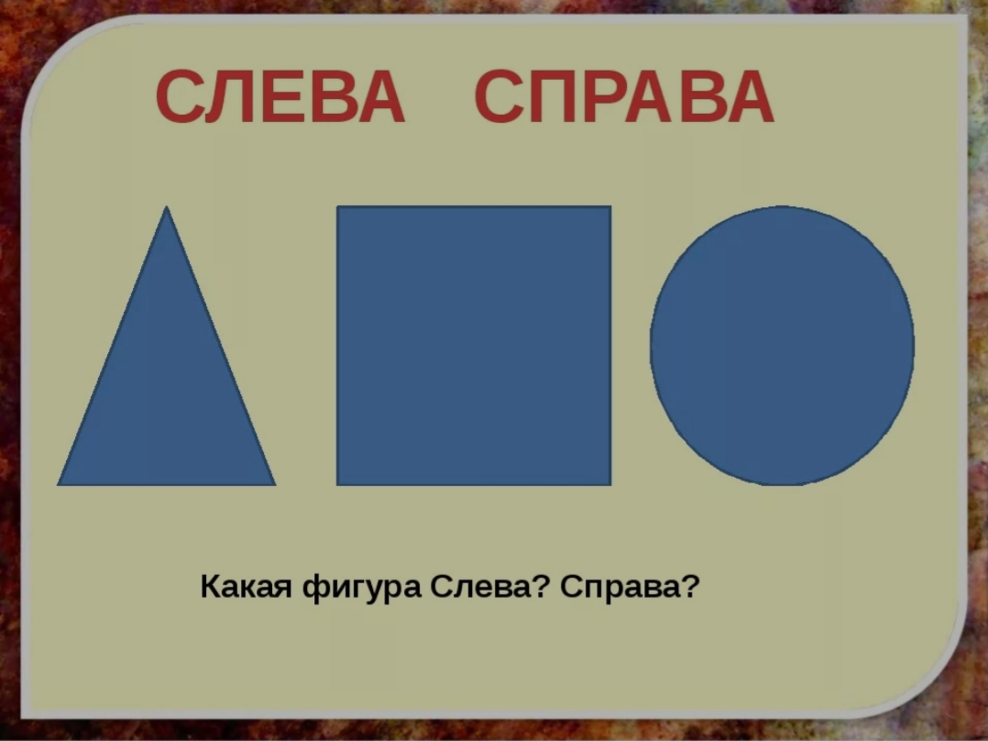

Slide 8
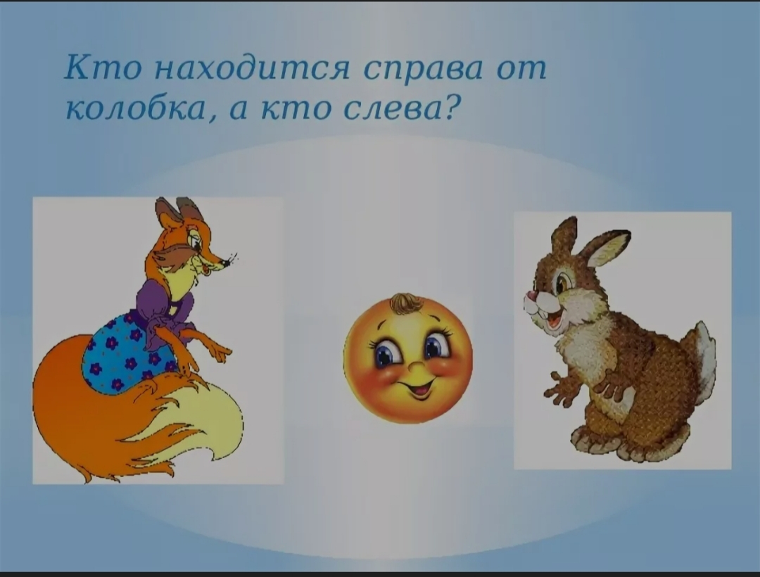

Slide 9
Попросите ребенка посмотреть вверх, вниз, направо и налево и спросите что они видят.
Спасибо за внимание!

